Slide 1
Introduktion til Afsætning

Slide 2

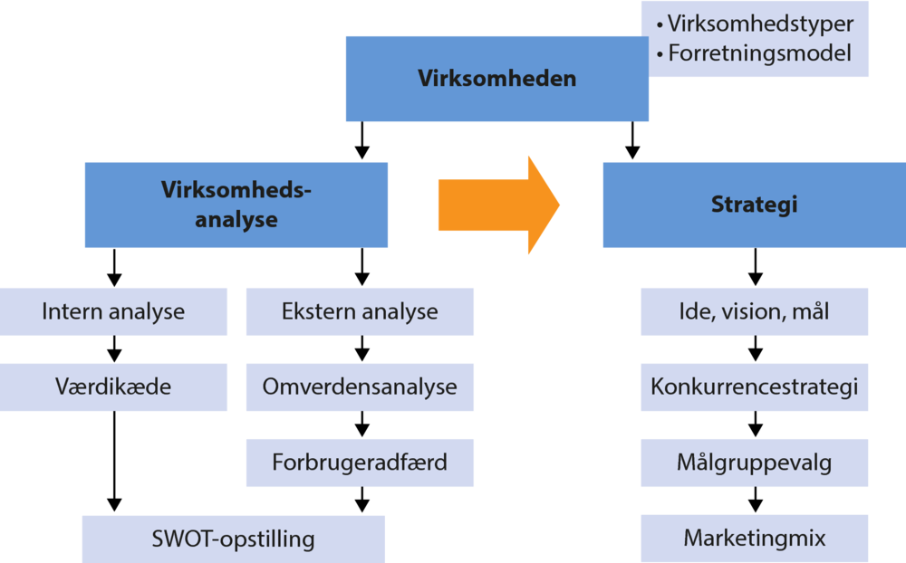
Afsætnings byggesten

Slide 3

Virksomhedstyper
Produktionsvirksomhed
  Udvikler produkter som kunderne finder interessante
  Indkøber råvarer og andre materialer som forarbejdes til færdigvarer der herefter sælges
Handelsvirksomhed
  Indkøber varer som videresælges i uændret form
Servicevirksomhed
  Fremstiller og sælger serviceydelser og udfører dermed en række arbejdsopgaver for kunderne

Slide 4

Virksomhedskarakteristik
Elementer i en virksomhedskarakteristik
  Beliggenhed
  Ejerforhold
  Produkt
  Virksomhedstype
  Antal ansatte
  Omsætning
  Resultat

Slide 5
Ide, vision og mål
Ide
  En kortfattet beskrivelse af hvad der er virksomhedens eksistensberettigelse
Vision
  Er virksomhedens ledestjerne og udtrykker hvad virksomhedens vil opnå på lang sigt
Mål
  Et præcist og målbart udtryk for hvad virksomheden ønsker at opnå
Forretningsmodel
  En overordnet beskrivelse af hvordan idégrundlaget kan omsættes til virksomhedsdrift

Slide 6
Den interne situation
Interne forhold omhandler virksomhedens egne værdier og ressourcer
En virksomhedsanalyse skaber overblik over en virksomheds styrker og svagheder. Den bygger på:
  En værdikæde og/eller
  SWOT-opstilling

Slide 7
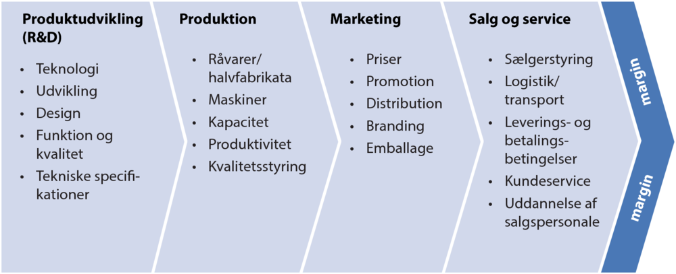
Værdikæde

Slide 8
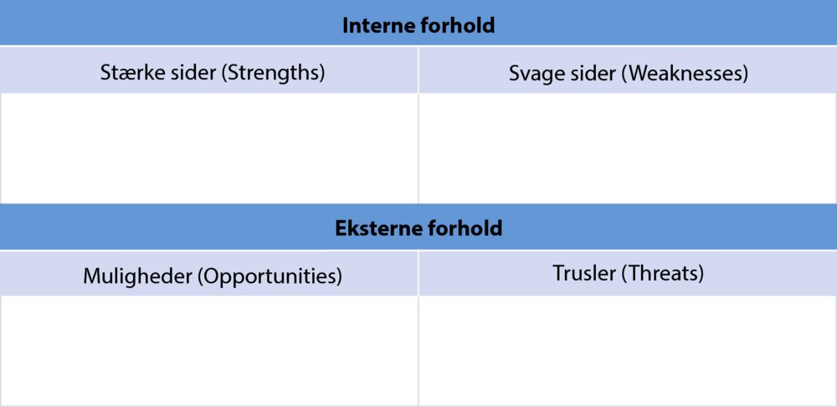
SWOT-opstilling

Slide 9
Den eksterne situation
Virksomhedens eksterne forhold opdeles i nærmiljø og fjernmiljø
  Nærmiljø
    Kunder
    Konkurrenter
    Leverandører
  Fjernmiljø
    Samfundsøkonomiske forhold
    Teknologiske forhold
    Kulturelle forhold
Disse forhold kan analyseres med omverdensmodellen

Slide 10
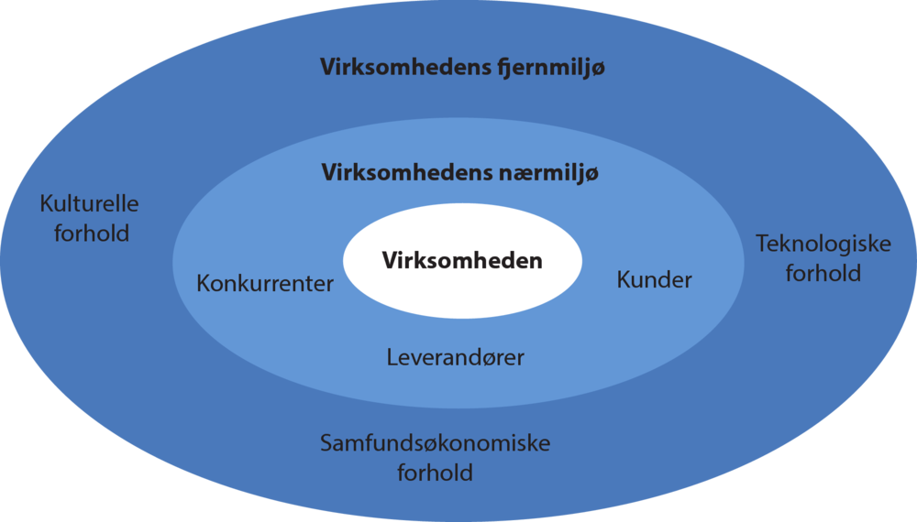
Den forenklede omverdensmodel

Slide 11
Købsadfærd
Købs- og forbrugsvaner
  Hvilke produkter køber forbrugerne?
  Hvor køber forbrugeren ind?
  Hvordan køber forbrugeren?
  Hvornår køber forbrugeren?
  Hvor ofte køber forbrugeren?
  Hvilke valgkriterier lægger forbrugeren vægt på?
  Hvem påvirker forbrugeren?
Pain
  Problem eller en mangel hos forbrugeren fx. sult eller en græsslåmaskine
Value proposition
  Den værdi som virksomhedens produkt indeholder for forbrugeren

Slide 12
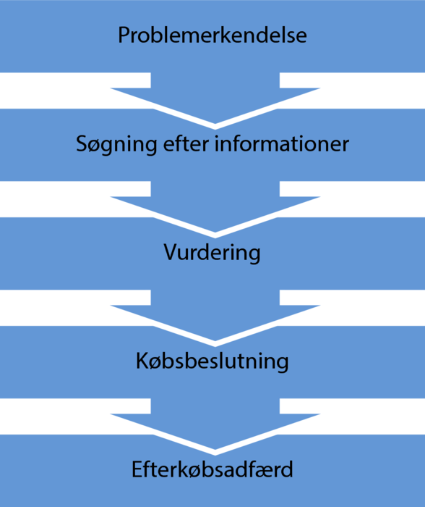
Købsbeslutningsprocessen

Slide 13
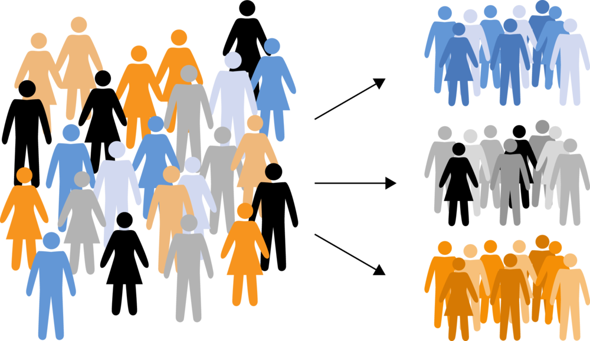
Målgruppe
Når virksomheden skal fastlægge sin målgruppe arbejder den med segmentering
Alle forbrugere opdeles i mindre grupper/segmenter ud fra fx. alder, køn, indkomst, bopæl eller livsstil

Slide 14
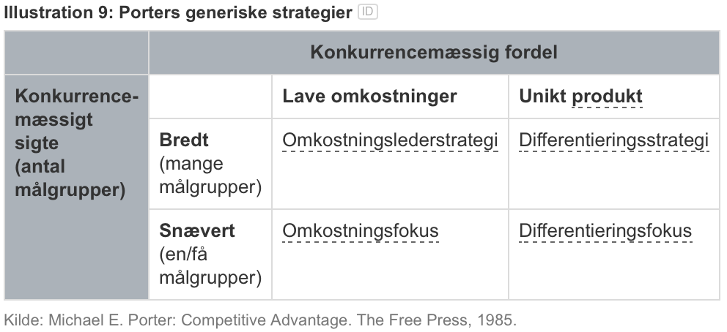
Strategi
Virksomhedens overordnet strategi kaldes konkurrencestrategi eller generisk strategi

Slide 15
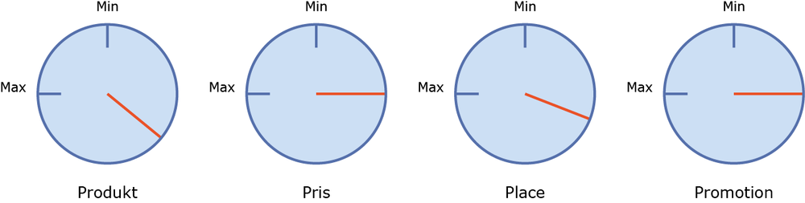
Marketingmix
Når virksomhedens strategi og målgruppe er fastlagt skal virksomhedens marketingmix fastlægges
Marketingmix indeholder:
  Product
  Price
  Place
  Promotion

